Slide 1
자연어 처리를 통한 음성파일
가이드 생성 어플리케이션
소리가 보인다
Notes:
안녕하십니까 소리가 보인다 팀 발표를 맡은 송영주입니다.
저희 팀은 자연어 처리를 통한 음성 파일 가이드 생성 어플리케이션을 제안했습니다.
어플리케이션 이름은 팀이름과 동일한 소리가 보인다로 생각하고있습니다.

Slide 2
자연어 처리를 통한 음성파일
가이드 생성 어플리케이션
소리가 보인다
Notes:
안녕하십니까 소리가 보인다 팀 발표를 맡은 송영주입니다.
저희 팀은 자연어 처리를 통한 음성 파일 가이드 생성 어플리케이션을 제안했습니다.
어플리케이션 이름은 팀이름과 동일한 소리가 보인다로 생각하고있습니다.

Slide 3
INDEX
I. ‘소리가 보인다’ 소개
III. 주요 타겟 고객, 사업화 추진 방법
추진 배경
프로젝트 개요
주요 타겟 고객
사업화 추진 방법
II. 주요 기능 및 핵심 기술
IV. 차별화 전략 및 기대 효과
핵심기술
주요기능
실시간 텍스트 표시
워드 클라우드
키워드 검색
기존 서비스 대비 차별 Point
기대 효과 및 활용 방법
2019 SW챌린지 공모전 소리가 보인다
Notes:
발표는
어플리케이션 소개,
주요 기능및 핵심기술
사업화 추친방법
차별화 전략과 기대효과 순으로 발표하겠습니다.

Slide 4
INDEX
I. ‘소리가 보인다’ 소개
III. 주요 타겟 고객, 사업화 추진 방법
추진 배경
프로젝트 개요
주요 타겟 고객
사업화 추진 방법
II. 주요 기능 및 핵심 기술
IV. 차별화 전략 및 기대 효과
핵심기술
주요기능
실시간 텍스트 표시
워드 클라우드
키워드 검색
기존 서비스 대비 차별 Point
기대 효과 및 활용 방법
2019 SW챌린지 공모전 소리가 보인다
Notes:
발표는
어플리케이션 소개,
주요 기능및 핵심기술
사업화 추친방법
차별화 전략과 기대효과 순으로 발표하겠습니다.

Slide 5
I. ’소리가 보인다’ 소개
2019 SW챌린지 공모전 소리가 보인다
Notes:
우선 소리가 보인다 소개입니다.

Slide 6

I. ‘소리가 보인다’ 소개
제안 배경
음성 파일의 활용
강의 녹음
회의록
2019 SW챌린지 공모전 소리가 보인다
Notes:
소리가 보인다의 제안배경 입니다.
우리는 일상생활에서 음성파일을 활용하는 경우가 종종있습니다.
강의를 녹음하여 다시 듣는다던지,
회의내용을 녹음하여 다시 듣기도 합니다.

Slide 7


I. ‘소리가 보인다’ 소개
제안 배경
PROBLEM
1. 너무 긴 음성 파일
2. 내용을 파악하기 힘든 음성
2019 SW챌린지 공모전 소리가 보인다
Notes:
하지만 음성 파일이 너무 길거나
녹음한지 오래되어 녹취의 내용이 기억나지 않을때
우리는 일일히 음성파일을 들어 내용을 파악하고
원하는 부분을 하나하나 찾아내야합니다.

Slide 8
I. ‘소리가 보인다’ 소개
프로젝트 개요
자연어 처리를 통한 음성파일
가이드 생성 어플리케이션
소리가 보인다
2019 SW챌린지 공모전 소리가 보인다
Notes:
그래서 저희는 자연어처리를 통한 음성파일 가이드 생성 앱
소리가 보인다를 제안했습니다.

Slide 9

I. ‘소리가 보인다’ 소개
프로젝트 개요
음성파일
2019 SW챌린지 공모전 소리가 보인다
Notes:
음성파일을 소리가 보인다 어플을 이용하여

Slide 10

I. ‘소리가 보인다’ 소개
프로젝트 개요
텍스트로 변환
→ 시각적으로 내용 파악 가능
음성파일
2019 SW챌린지 공모전 소리가 보인다
Notes:
텍스트로 변환하여 시각적으로 내용을 파악할수잇게하고

Slide 11
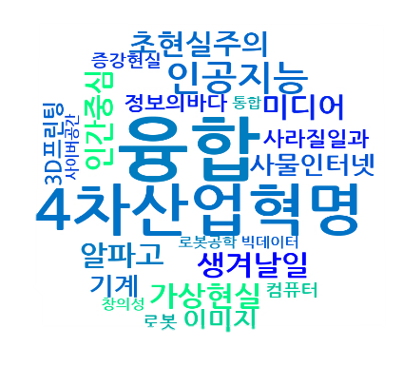
I. ‘소리가 보인다’ 소개
프로젝트 개요
텍스트로 변환
→ 시각적으로 내용 파악 가능
워드 클라우드 생성
→ 직관적으로 음성파일 분석
음성파일
2019 SW챌린지 공모전 소리가 보인다
Notes:
텍스트를 바탕으로 워드 클라우드를 생성하여 직관적으로 파일을 알수잇게 해주며

Slide 12
I. ‘소리가 보인다’ 소개
프로젝트 개요
텍스트로 변환
→ 시각적으로 내용 파악 가능
워드 클라우드 생성
→ 직관적으로 음성파일 분석
검색
→ 빠르고 쉽게 키워드 청취 가능
음성파일
2019 SW챌린지 공모전 소리가 보인다
Notes:
검색기능을 통해 원하는 키워드 구간을 검색하여 청취할 수 잇습니다.

Slide 13
II. 핵심 기술 및 주요 기능
2019 SW챌린지 공모전 소리가 보인다
Notes:
그러면 소리가 보인다 핵심 기술및 주요기능에 대해 설명하겠습니다.

Slide 14




II. 핵심 기술 및 주요 기능
핵심 기술
SPEECH TO TEXT
00:02 00:05 | 00:06 00:10 | 00:12 00:15 | 00:17 00:20
음성파일을 WAVE형태의 리스트로 변환
문장 단위로 Slice
각 slice마다 시간 정보를 저장
2019 SW챌린지 공모전 소리가 보인다
Notes:
소리가 보인다의 핵심기술은 음성을 텍스트로 변환하는 기술입니다.
현재 단순히 음성을 텍스트로 변환하는 기술은 많습니다.
하지만 저희 앱은 음성을 문장 단위의 구간으로 세분화하고
문장 단위의 시간 정보를 저장합니다.
문장 단위로 구간을 나눌수잇으면 원하는 구간을 detect하기가 편리해
활용도와 편리함이 훨씬 커지게 됩니다.

Slide 15
II. 핵심 기술 및 주요 기능
핵심 기술
SPEECH TO TEXT
소리가 보인다.ctf
<Context>
<Time>
소리가 보인다 입니다.
00:02~00:05
녹음파일로 공부할 때 좋습니다.
00:06~00:10
자연어 처리 기반으로 개발되었습니다.
00:12~00:15
많은 이용 부탁바랍니다!
00:17~00:20
00:02 00:05 | 00:06 00:10 | 00:12 00:15 | 00:17 00:20
2019 SW챌린지 공모전 소리가 보인다
Notes:
저희 어플은 이렇게 문장단위로 나눈 음성을
텍스트 파일로 변환하여 활용합니다.

Slide 16
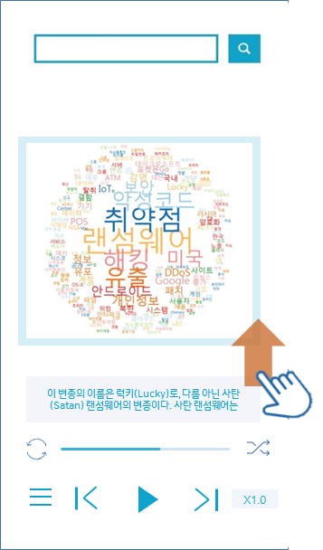
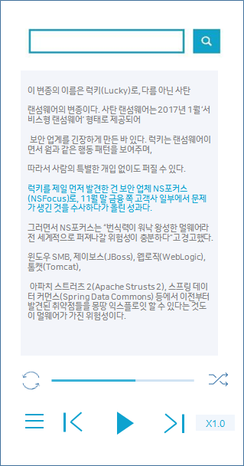
II. 핵심 기술 및 주요 기능
주요 기능
실시간 텍스트 표시
음성파일을 분석하여 파일에 담긴 내용을
노래 가사처럼 실시간으로 표시
음성을 청취하지 않고도
전 구간의 내용을 텍스트로 확인
2019 SW챌린지 공모전 소리가 보인다
Notes:
그렇게 만들어진 텍스트파일을 활용하여 주요기능을 구상했습니다.
우선 실시간 택스트 표시 기능입니다.
저희 어플에서 음성을 실행시키면
택스트가 노래 가사처럼 실시간으로 보여지게됩니다.
또한 택스트를 클릭하면 해당 구간부터 음성이 재생되게 됩니다.

Slide 17

II. 핵심 기술 및 주요 기능
주요 기능
워드 클라우드
추출한 텍스트를 기반으로
워드 클라우드를 생성
한 눈에 직관적으로
해당 파일의 토픽을 파악 가능
2019 SW챌린지 공모전 소리가 보인다
Notes:
다음은 워드 클라우드입니다.
음성 파일을 다음과 같은 워드 클라우드로 변환시켜주는 기능입니다
가장 많이 언급된 단어들을 다음과 같은 워드클라우드로 변환해주기도하고
가장 많이 언급된 10개의 단어를 랭킹으로 보여주고
해당 언급구간을 서치해주기도합니다.
사용자들은 이 기능을 통해 음성파일을 직관적으로 확인할 수 잇게 됩니다.

Slide 18
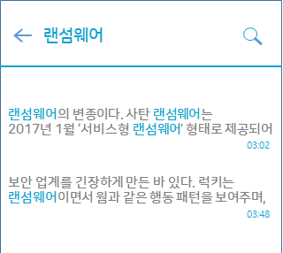
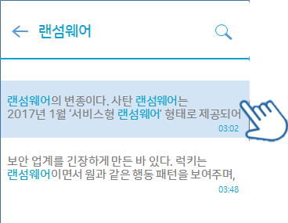
II. 핵심 기술 및 주요 기능
주요 기능
키워드 검색
인터넷 검색하듯이
음성 파일들을 대상으로 키워드 검색 가능
음성파일을 청취할 필요없이
검색을 통해 원하는 파일의
원하는 구간에 접근 가능
2019 SW챌린지 공모전 소리가 보인다
Notes:
다음은 키워드 검색입니다.
인터넷 검색하듯이 음성파일 내에서 키워드를 검색할 수 있습니다.
그래서 사용자들은 원하는 내용을 음성파일에서 골라 청취할 수있어
효율적인 청취가 가능하도록 해줍니다.

Slide 19
III. 주요 타겟 고객, 사업화 추진 방법
2019 SW챌린지 공모전 소리가 보인다
Notes:
다음은 주요타겟 고객, 사업화 추진방법입니다.

Slide 20
주요 타겟 고객, 사업화 추진 방법
주요 타겟 고객
음성 자료를 이용하는
모든 학생들
회의록을 작성하는 사용자
브레인 스토밍을 통해
토픽을 정리하는 사용자
2019 SW챌린지 공모전 소리가 보인다
Notes:
저희 어플의 주요타겟은 음성 파일을 활용하는 모든 사람입니다.
그중에서도 음성자료를 많이 이용하는 학생들
회의록을 작성하는 사용자
그리고 음성녹음을 통해 아이디어를 서술하고 워드 클라우드를 통해 토픽을 정리하는 사용자가 될 것입니다.

Slide 21




주요 타겟 고객, 사업화 추진 방법
사업화 추진 방법
타겟 클라이언트가 자주 사용하는 사이트에 홍보를 통해 유저 확보
X
USERS
2019 SW챌린지 공모전 소리가 보인다
Notes:
우리는 이런 잠재적 사용자들이 자주 이용하는 사이트에 홍보 게시글을 올려 유저를 확보하고자 합니다.
페이스북 후기글, 유투브 후기 동영상등을 통해 광고를 하여 유저를 모은뒤

Slide 22
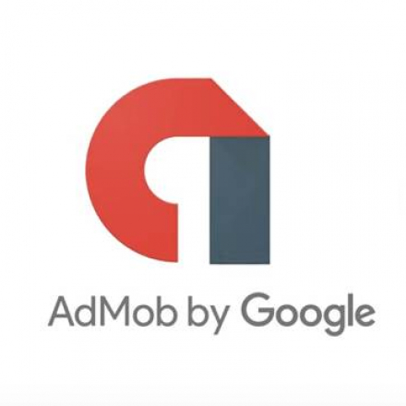
주요 타겟 고객, 사업화 추진 방법
사업화 추진 방법
광고 배너와 유료 버전을 통해 수익성 확보
$
$
2019 SW챌린지 공모전 소리가 보인다
Notes:
어플리케이션에 광고 배너와 어플리케이션 유료버전을 통해 수익을 확보하려고합니다.

Slide 23
IV. 차별화 전략 및 기대 효과
2019 SW챌린지 공모전 소리가 보인다
Notes:
다음으로는 차별화 전략및 기대효과 입니다.

Slide 24
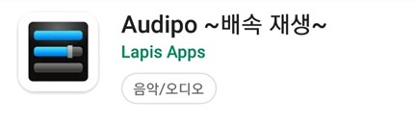
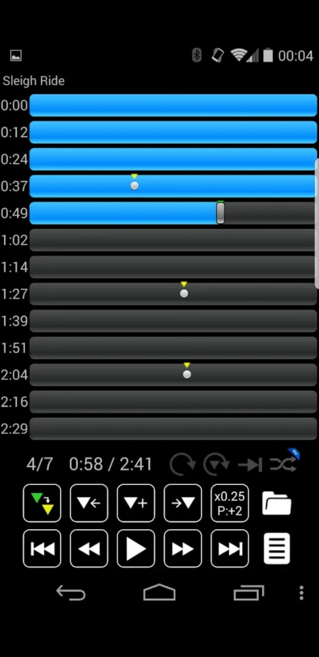
IV. 차별화 전략 및 기대 효과
기존 서비스 대비 차별 POINT
재생바를 사용한 접근
2019 SW챌린지 공모전 소리가 보인다
Notes:
기존 서비스대비 차별 포인트를 설명하겟습니다.
우선 오디포라는 어플리케이션입니다.
이어플은 단순히 일정 시간 단위별로 구간을 나누어 청취할 수있습니다.
이 어플은 재생바를 이용하여 구간으로 접근해야합니다.

Slide 25
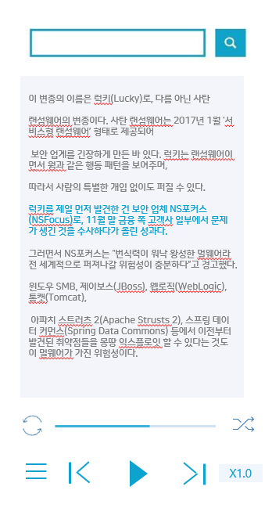
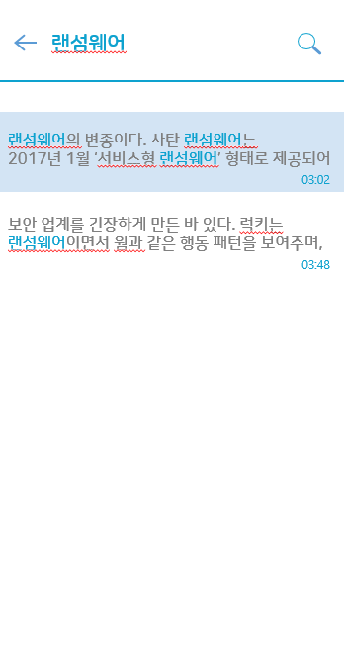

IV. 차별화 전략 및 기대 효과
기존 서비스 대비 차별 POINT
텍스트로 직접 접근
키워드 검색 접근
재생바를 사용한 접근
VS
2019 SW챌린지 공모전 소리가 보인다
Notes:
저희 소리가 보인다는 텍스트로 직접 접근하여
훨신 간편하고 효율적으로 음성 내용을 파악할 수잇습니다.
또한 키워드 검색도 지원하여
단순 시간 단위별 접근보다 효율적입니다.

Slide 26
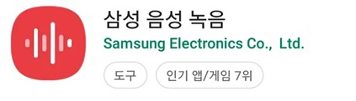
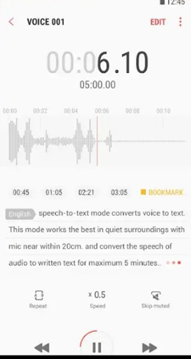
IV. 차별화 전략 및 기대 효과
기존 서비스 대비 차별 POINT
5분 이하의 변환만 지원
2019 SW챌린지 공모전 소리가 보인다
Notes:
다음으로는 삼성 음성 녹음 어플입니다.
이 어플은 5분이하의 음성 변환만을 지원합니다.
하지만 그러면 긴 음성파일은 내용을 알수없죠

Slide 27
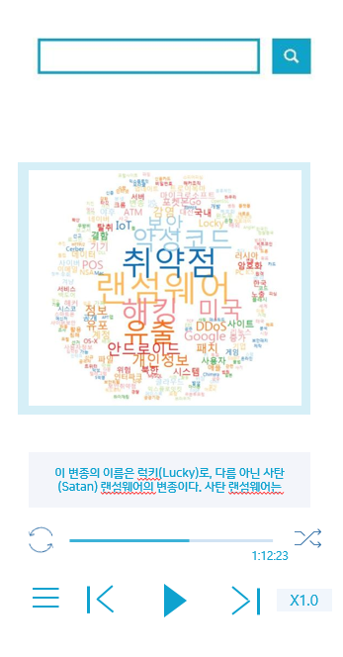
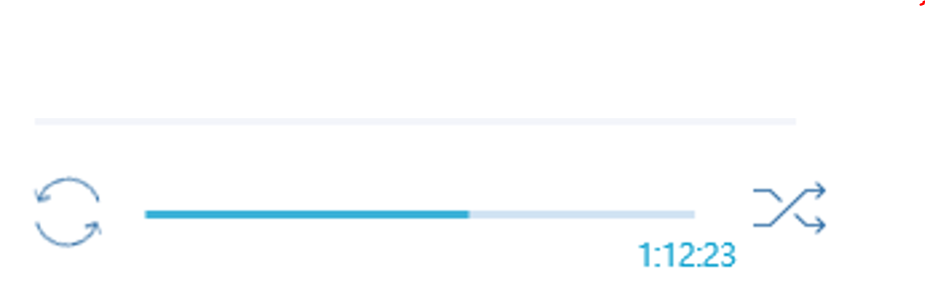
IV. 차별화 전략 및 기대 효과
기존 서비스 대비 차별 POINT
긴 파일의 변환 지원
5분 이하의 변환만 지원
VS
2019 SW챌린지 공모전 소리가 보인다
Notes:
저희 소리가 보인다는 긴 파일의 변환도 지원합니다.
사실 매우 긴 녹음 파일에 경우 내용을 파악하기 어려워
어플리케이션을 사용하는 경우가 많으므로
5분이하만 지원하는 것은 어플의 용도가 줄어든다고 생각합니다.

Slide 28
IV. 차별화 전략 및 기대 효과
기대 효과
다양한 음성 파일에 스크립트를 빠르게 생성하여 다양한 용도로 활용
EX) 자작곡 등 잘 알려지지 않은 노래의 가사 파일 생성
키워드가 포함된 구간 검색을 통해 효율적인 음성 청취
EX) 회의 녹음 파일 중 특정 아이템/키워드에 관련된 부분만 청취
워드 클라우드를 이용하여 시각적으로 음성 파일 내용을 파악
EX) 사용자의 아이디어를 녹음하기만 하면 키워드를 파악하여 자동 내용 정리
2019 SW챌린지 공모전 소리가 보인다
Notes:
그래서 저희 어플은 다음과 같은 경우에 사용하면 좋을것같습니다.
다양한 음성파일 스크립트 생성을 통한 활용
키워드 검색을 통한 효율적 음성 청취
워드 클라우드를 이용한 시각적 음성 파일 내용 파악…
예시를 들어서 보면

Slide 29
IV. 차별화 전략 및 기대 효과
기대 효과
다양한 음성 파일에 스크립트를 빠르게 생성하여 다양한 용도로 활용
EX) 자작곡 등 잘 알려지지 않은 노래의 가사 파일 생성
키워드가 포함된 구간 검색을 통해 효율적인 음성 청취
EX) 회의 녹음 파일 중 특정 아이템/키워드에 관련된 부분만 청취
워드 클라우드를 이용하여 시각적으로 음성 파일 내용을 파악
EX) 사용자의 아이디어를 녹음하기만 하면 키워드를 파악하여 자동 내용 정리
2019 SW챌린지 공모전 소리가 보인다
Notes:
자작곡등 잘 알려지지않은 노래가사 파일 생성
회의록 자동작성,
회의 녹음중 특정 키워드만 청취하기
아이디어를 워드클라우드로 만들어 키워드 파악등이 잇을 것입니다.

Slide 30
THANK YOU FOR LISTENING
2019 SW챌린지 공모전 소리가 보인다
Notes:
네 저희 팀의 발표는 여기까지입니다.
발표를 들어주셔서 감사합니다.

